Slide 1
Capacitación del módulo de OM
Estructura Organizacional

Slide 2
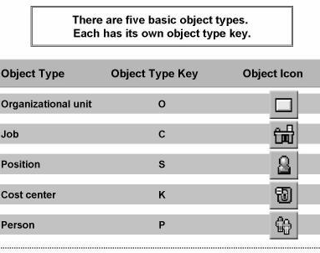
1. Conceptos básicos para la Estructura Organizacional en SAP
a. Tipos de objetos: Son las entidades con las cuales se construye la Estructura Organizacional.

Slide 3
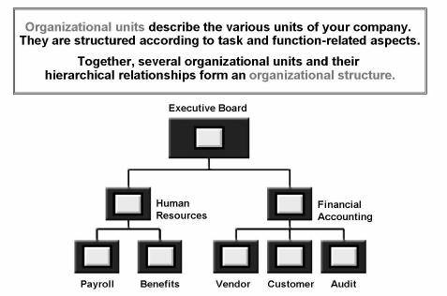
1. Conceptos básicos para la Estructura Organizacional en SAP
Unidades organizativas

Slide 4
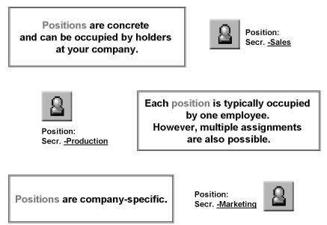
1. Conceptos básicos para la Estructura Organizacional en SAP
Posiciones

Slide 5
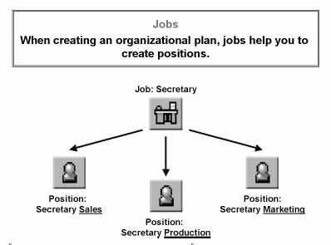
1. Conceptos básicos para la Estructura Organizacional en SAP
Funciones

Slide 6
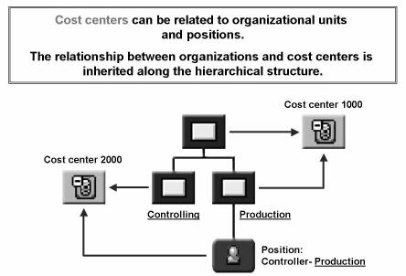
1. Conceptos básicos para la Estructura Organizacional en SAP
Centros de Costos

Slide 7
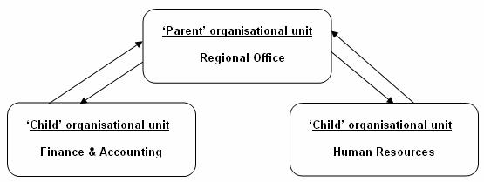
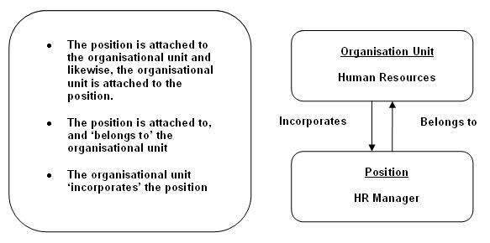
1. Conceptos básicos para la Estructura Organizacional en SAP
b. Relaciones.
Las relaciones en algunos casos pueden ser entre objetos del mismo tipo (por ejemplo entre unidades organizativas) o bien entre objetos de tipo diferente (por ejemplo entre una posición y una unidad organizativa).

Slide 8
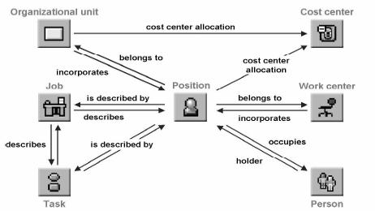
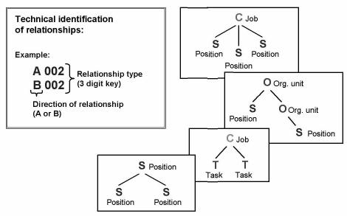
1. Conceptos básicos para la Estructura Organizacional en SAP
Relaciones más comunes y estructuras que se crean con las vinculaciones.

Slide 9
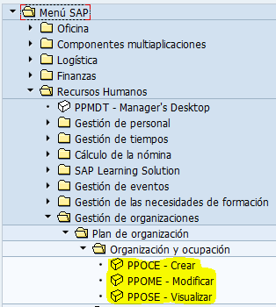
2. Mantenimiento de la estructura organizacional. Práctica
Utilizando las transacciones de “Organización y ocupación” de “Plan de Organización”.
Transacción.
PPOCE – Crear.
PPOME – Modificar.
PPOSE – Visualizar.
Creación y edición de:
Unidades organizativas.
Posiciones.
Responsable de la unidad organizativa.
Funciones.
Personas (Pendiente hasta que veamos PA).
Mantenimiento de infotipos en estas transacciones.

Slide 10
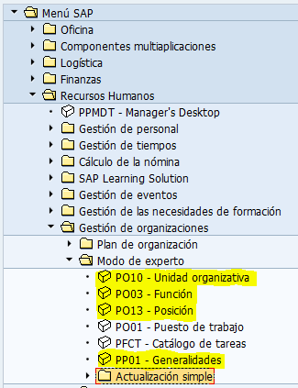
2. Mantenimiento de la estructura organizacional. Práctica
Modo experto.
Transacciones:
PO10 – Unidad Organizativa.
PO03 – Función.
PO14 – Posición.
Mantenimiento de infotipos en estas transacciones.
Status de los objetos.

Slide 11
3. Infotipos más importantes de OM.
Infotipo 1000 – Objeto. Para todos los objetos.
Infotipo 1001 - Vinculaciones (Para la relación de titular de la posición). Relevante para PBC.
Infotipo 1002 - Descripción verbal. Para todos los objetos.
Infotipo 1005 - Remuneración teórica. Para posiciones y funciones. En el caso de funciones sus valores se heredan a las posiciones descritas por ésta. Relevante para PBC.
Infotipo 1007 – Vacante. Sólo para posiciones. Relevante para PBC.
Infotipo 1008 - Carácter de imputación. Para unidades organizativas y posiciones. En el caso de unidades organizativas sus valores se heredan a las unidades organizativas y posiciones subordinadas. Relevante para PBC.
Infotipo 1013 – Grupo y Área de Personal. Para posiciones únicamente.
Infotipo 1015 – Planificación de costes. Para unidades organizativas, posiciones y funciones. Relevante para PBC.
Infotipo 1018 - Distribución de costes. Relevante para PBC.
Infotipo 1028 – Dirección.
Infotipo 1516 - Status financiación. Sólo para posiciones. Relevante para PBC.

Slide 12
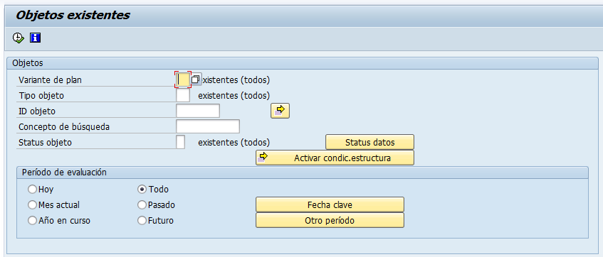
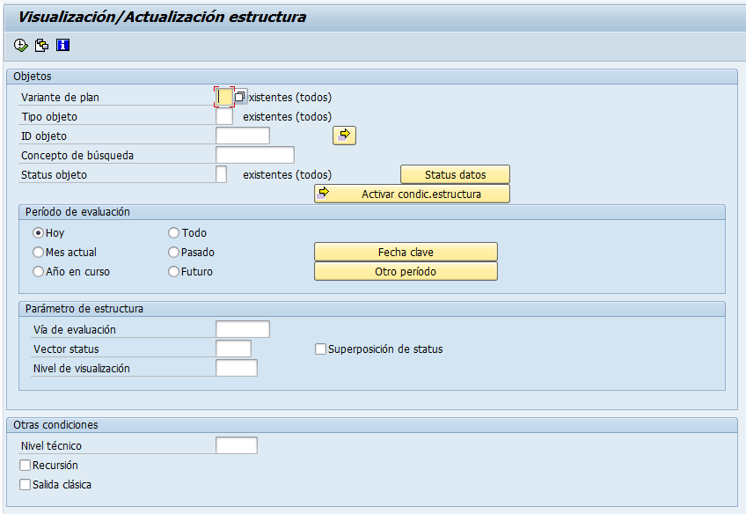
4. Reporteo en OM Reportes estándar genéricos de OM.
Secuencial: S_AHR_61016527 - Objetos existentes
Conceptos generales de reportes de OM:
Tipos de evaluaciones: Estructurales y secuenciales.
Variante del plan.
Tipo de Objeto.
ID del objeto.
Concepto de búsqueda.
Status de objetos y de datos.
Períodos de evaluación de objetos y de datos.
Vía de evaluación.
Vector de status.
Nivel de visualización y nivel técnico (de procesamiento).
Estructural: S_AHR_61016528 - Visualiz./Actualiz.estructura

Slide 13
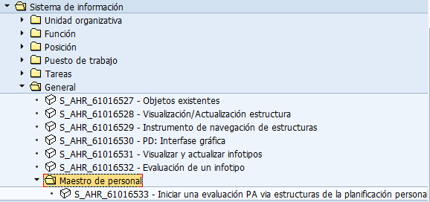
4. Reporteo en OM Reportes estándar genéricos de OM.

Slide 14
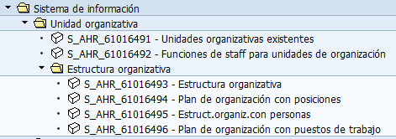
4. Reporteo en OM
Unidad organizativa.

Slide 15
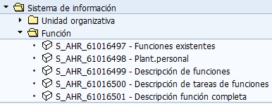
4. Reporteo en OM
Función.

Slide 16
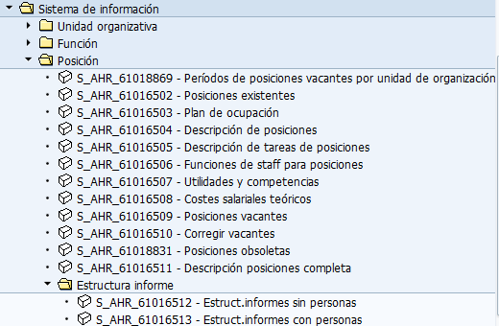
4. Reporteo en OM
Posición.

